Slide 1
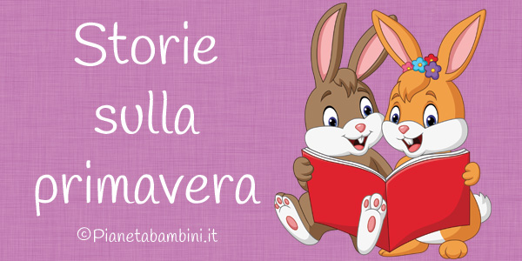
A cura di…… Lia Camposano Lina Sibilio Tina Foria PRIMAVERA

Slide 2
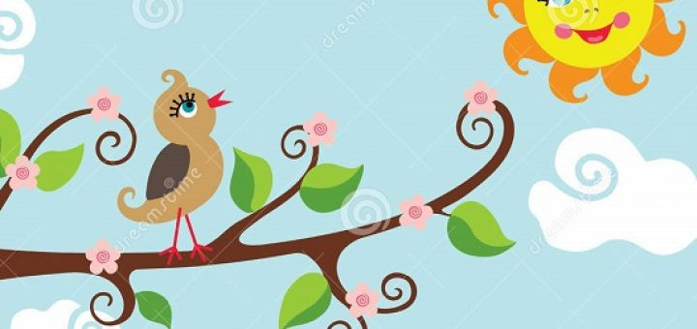
Lettura – comprensione di un testo
E' arrivata la primavera! Il cielo era perfettamente sgombro, l'aria tiepida e una leggera brezza portava gli acuti odori del bosco. Guglielmo camminava con gli uomini verso il fondo del torrente. Sentì Amedeo che diceva:"E' arrivata la primavera!". Infatti quella era la prima mattinata primaverile. Aspirò profondamente l'aria che pareva carica del profumo dei fiori. Il suo sguardo fu attratto da un'ape che ronzava intorno a un cespo di primule. Ronzando l'animale sembrava esprimere la propria gioia per l'avvento della primavera . Analisi, comprensione, ed interpretazione del testo Cosa accade quando arriva la primavera?
Scrivi V (vero) / F (falso)
Guglielmo camminava per il bosco .
Amedeo diceva a di ascoltare il rumore del torrente
L’aria era tiepida e profumata
Guglielmo è attratto dal canto degli uccelli del bosco
Un'ape ronzava intorno ad un cespo di primule
Guglielmo sente la gioia che sembra esprimere l’insetto.
Rispondi
Ti piace la primavera? Perché?

Slide 3
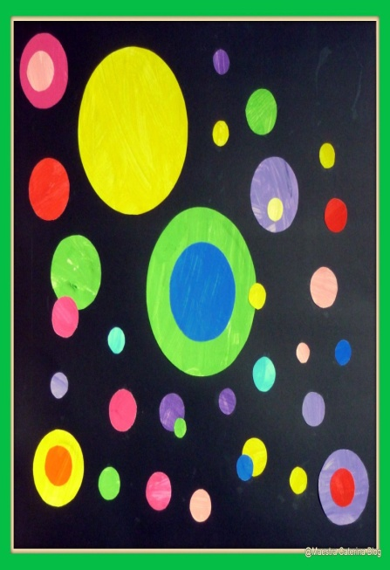
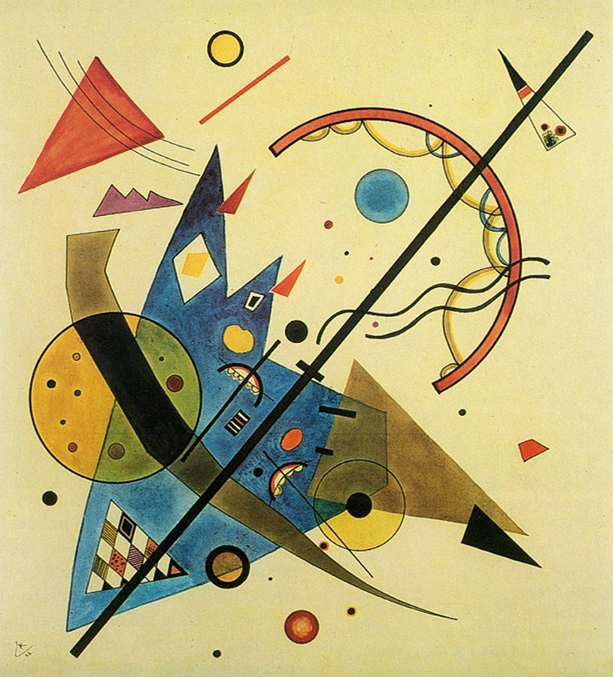
Dipingiamo la musica
Come kandjsky ..
Ascolta la primavera di Vivaldi e trasforma in forme le emozioni che essa ti suscita
Osserva questi famosi dipinti di Kandjski e poi rappresenta ciò che la musica ti ispira
https://www.youtube.com/watch?v=4fdfqu8z4Z0

Slide 4
